Slide 1
Kiểm thử cơ bản
Nhóm 6: Nguyễn Văn Ngọc
Lê Xuân Hùng
Hoàng Duy Khánh
Nguyễn Văn Kiên
Nguyễn Công Đạt

Slide 2
Mục Lục
Kỹ thuật EP(Equivalence Patitioning) và BVA (Boundary-value analysis) là gì?
Bảng quyết định là gì?
Kiểm thử trạng thái là gì?
Static Testing và Dynamic Testing?
Test Progress report và Test Summary report là gì?
Test Report cần phải có những gì?

Slide 3
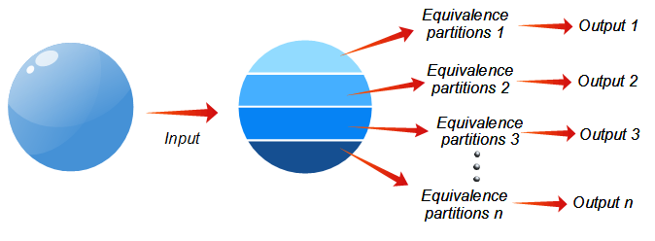
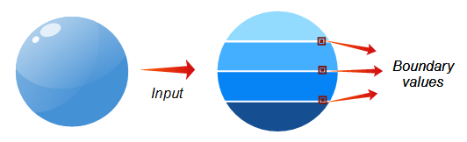
Kỹ thuật EP và Kỹ thuật BVA
Kỹ thuật EP
Kỹ thuật BVA

Slide 4
Kỹ thuật ep
1. Khái niệm
Phương pháp chia các điều kiện đầu
Các lớp tương đương được xác định bằng

Slide 5


Kỹ thuật ep
2. Ưu nhược điểm
Ưu điểm
Nhược điểm

Slide 6
Kỹ thuật BVA
1. Khái niệm

Slide 7
Kỹ thuật BVA
2. Ưu nhược điểm
Ưu điểm
Nhược điểm

Slide 8


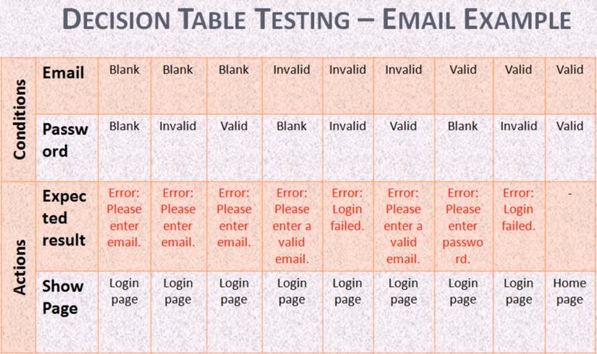
Bảng Quyết định
Một kỹ thuật test được sử dụng để kiểm tra các hành vi hệ thống
Đây là một cách tiếp cận có hệ thống, sẽ được ghi lại dưới dạng bảng

Slide 9
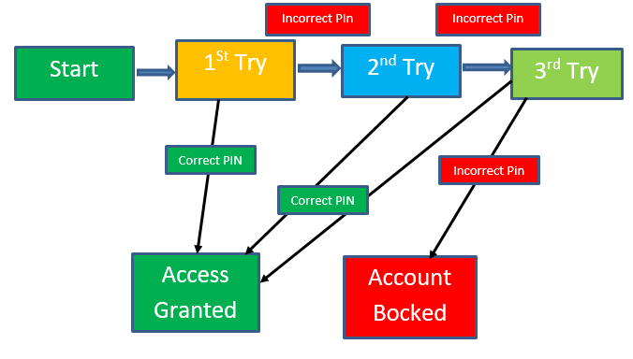
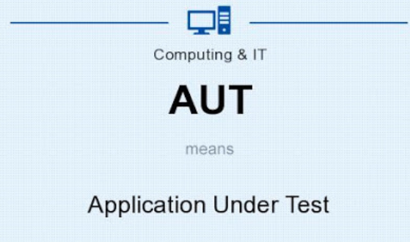

Kiểm thử trạng
Application under Test - AUT
Đây là một kỹ thuật kiểm thử hộp đen

Slide 10


Kiểm thử tĩnh và kiểm thử động
Kiểm thử tĩnh
Kiểm thử động

Slide 11
Kiểm thử tĩnh
Khái niệm
Lợi ích
Kiểm thử tĩnh
Kiểm thử tĩnh là loại kiểm tra trong đó code không được thực hiện.
Giảm chi phí cho việc sửa chữa lỗi
Có thế bắt đầu sớm trong vòng đời phát triển phần mềm
Giúp nâng cao nhận thức các vấn đề về chất lượng sản phẩm

Slide 12
Kiểm thử tĩnh
Khái niệm
Lợi ích
Kiểm thử tĩnh
Kiểm thử tĩnh là loại kiểm tra trong đó code không được thực hiện.
Giảm chi phí cho việc sửa chữa lỗi
Có thế bắt đầu sớm trong vòng đời phát triển phần mềm
Giúp nâng cao nhận thức các vấn đề về chất lượng sản phẩm

Slide 13
Kiểm thử động
Kiểm thử động
Khái niệm
Unit Testing
Các loại kiểm thử
Integration Testing
System Testing
Acceptance Testing

Slide 14
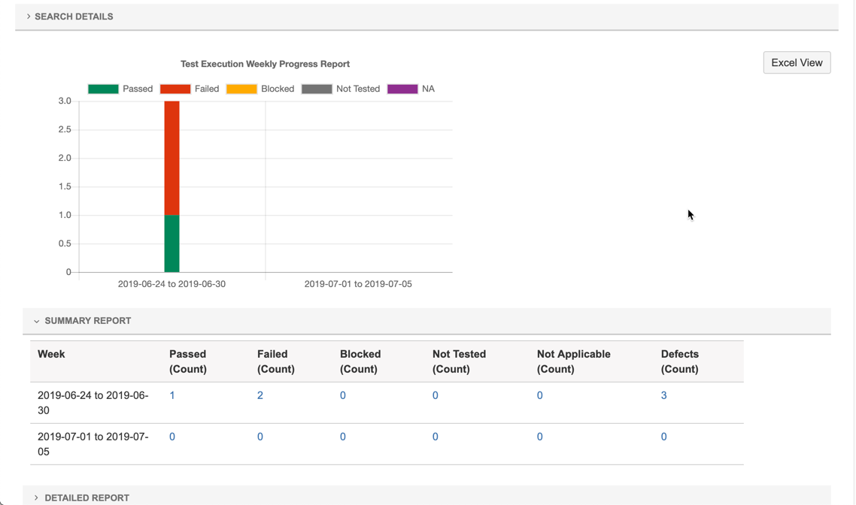
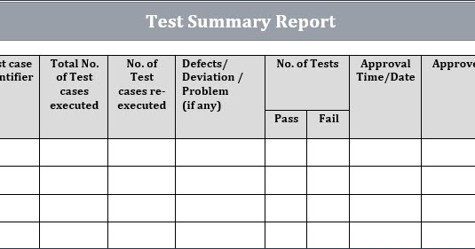
Test Progress report và Test Summary report
Test Progress report
Test Summary report

Slide 15
Test progress report
Khái niệm

Slide 16


Test progress report
Có thể đánh giá trạng thái và chất lượng
Dùng để làm gì
Tại sao phải tạo ra file Test Report
Đưa ra những quyết định sáng suốt
Tài liệu quan trọng
Tài liệu cuối cùng xác định

Slide 17
Test Summary report
Khái niệm

Slide 18
Nội dung của một bản Test Report
Thông tin dự án
Mục tiêu kiểm thử
Tóm tắt kiểm thử
Các lỗi
Tên sản phẩm và phiên bản của sản phẩm trong bản Test Report
Mục tiêu của từng giai đoạn trong quy trình kiểm thử phần mềm
Số lượng các trường hợp kiểm thử đã thực hiện
Số lượng các trường hợp kiểm thử thành công
Tổng số lỗi đã phát hiện
Trạng thái mỗi lỗi
Số lỗi theo từng trạng thái
Phân tích mức độ ưu tiên và mức độ xảy ra lỗi

Slide 19

KẾT THÚC

